Slide 1




LESSON-14
विषाक्तता
By:- INSP/GD- RAMBHAJ
PPT 2 -

Slide 2
उद्देश्य
01. विषाक्तता के संकेतों और लक्षणों की सूची , और पूर्व-अस्पताल उपचार के लिए कदम उठाना।
02. अंतर्ग्रहण, साँस लेने और अवशोषित जहर के चार विशिष्ट संकेतों और लक्षणों की सूची बनाना।
03. इंजेक्ट किए गए जहर के संकेतों और लक्षणों की सूची बनाना, जिसमें सर्पदंश और पूर्व-अस्पताल उपचार के चरण शामिल हैं।
04. शराब और नशीली दवाओं के दुरुपयोग के संकेतों और लक्षणों और पूर्व-अस्पताल उपचार के चरणों की सूची बनाना ।
इस पाठ के पूरा होने पर, आप निम्न में सक्षम होंगे:

Slide 3
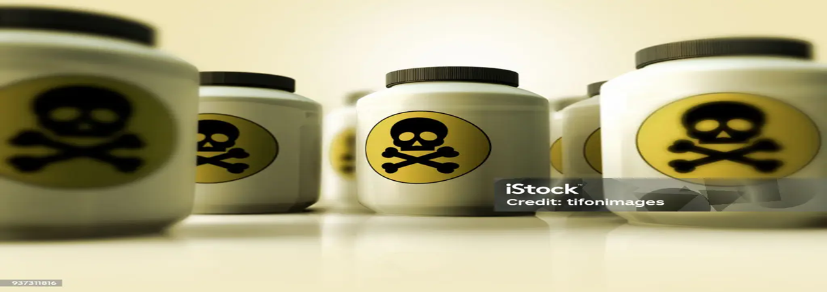
-कोई भी पदार्थ जो कोशिका की संरचना या कार्य को खराब कर सकता है या मृत्यु का कारण बन सकता है।
जहर

Slide 4
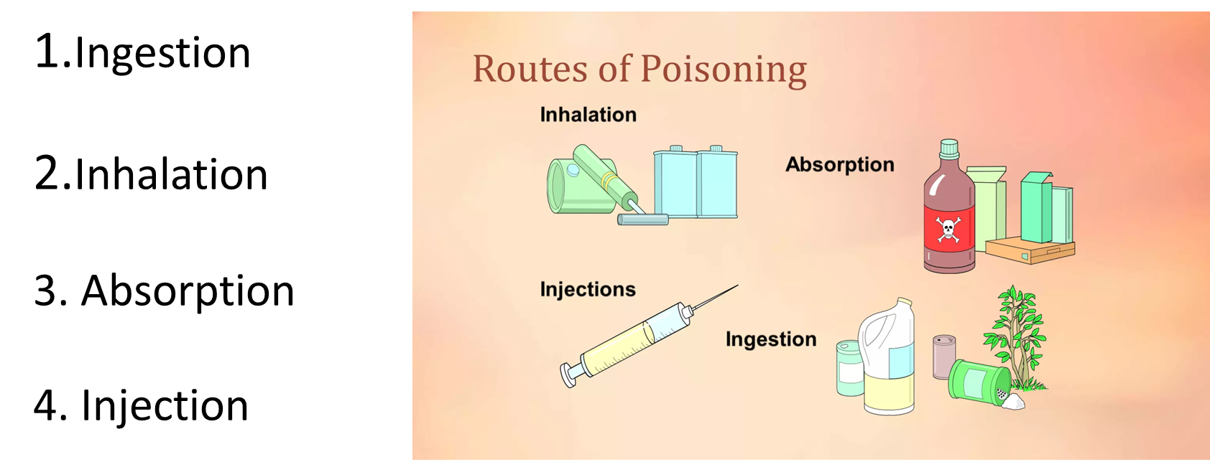
जहर शरीर में चार तरह से प्रवेश कर सकता है

Slide 5
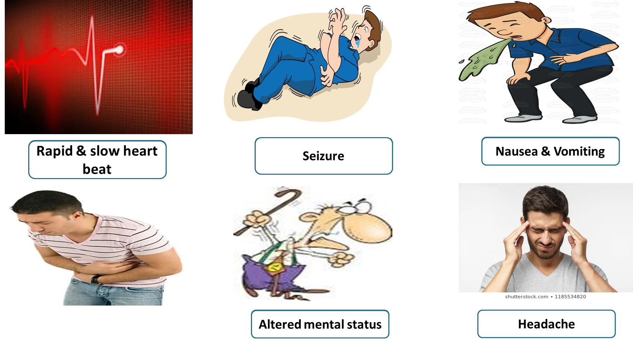
विषाक्तता के सामान्य संकेत और लक्षण
Abdominal pain

Slide 6
विषाक्तता के सामान्य संकेत और लक्षण
तीव्र या धीमी हृदय गति
उच्च या निम्न रक्तचाप
पुतलियों का संभावित फैलाव या सिकुडना
सांस की कमी
त्वचा पर चोट (मलिनकिरण, जलन, इंजेक्शन के निशान, सूजन)
दस्त

Slide 7
विषाक्तता के लिए अस्पताल से पहले उपचार
रोगी को विषाक्तता के स्रोत से दूर ले जाएं, विशेष रूप से साँस लेना और अवशोषित विषाक्तता में
अवशोषित जहर के लिए:
▪ रोगी के कपड़े हटा दें।
▪ सूखे कपड़े से त्वचा से जहर को पोंछ लें। यदि जहर सूखा पाउडर है, तो इसे ब्रश करें।
▪ ईएमएस आने तक प्रभावित क्षेत्र को पर्याप्त मात्रा में पानी से धोएं।

Slide 8
विषाक्तता के लिए अस्पताल से पहले का उपचार
खुला वायुमार्ग बनाए रखें। यदि आवश्यक हो तो ऑक्सीजन दें।
प्रारंभिक मूल्यांकन करें। साँस लेने या जहर के सेवन के मामले में मुंह से मुंह का वेंटिलेशन न करें। बैग वाल्व मास्क का प्रयोग करें।
यदि उपलब्ध हो तो अपने स्थानीय जहर नियंत्रण केंद्र को कॉल करें।
शारीरिक परीक्षा करें।

Slide 9
विषाक्तता के लिए अस्पताल से पूर्व उपचार
अंतर्ग्रहण जहर के लिए:
जहर को पतला करने के लिए रोगी को कुछ भी (दूध, पानी या सक्रिय कोयला) न दें।
उल्टी के मामले में, आकांक्षा को रोकने के लिए रोगी को स्थिति दें। उल्टी को विश्लेषण के लिए सुरक्षित रखें।
संदिग्ध स्रोत, कंटेनर, लेबल, या जहर के अन्य सबूत अस्पताल में लाएं
सदमे के लिए इलाज करें।
रोगी की लगातार निगरानी करें। रोगी को परिवहन करें।

Slide 10
अंतर्ग्रहण जहर
एक अंतर्ग्रहण जहर वह है जिसे मुंह के माध्यम से पाचन तंत्र में प्रवेश करता है।

Slide 11
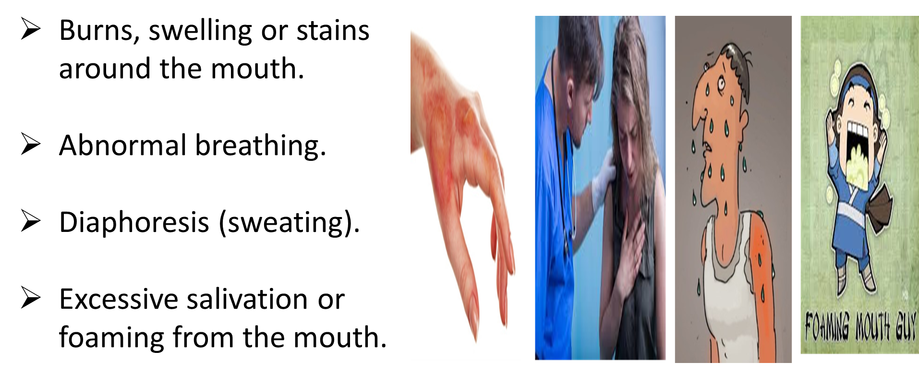
अंतर्ग्रहण जहर के संकेत और लक्षण

Slide 12
ऑर्गेनोफॉस्फोरस विषाक्तता
ऑर्गनोफॉस्फेट (ओपी) यौगिक घरेलू और औद्योगिक दोनों में उपयोग किए जाने वाले रसायनों का एक विविध समूह है।

Slide 13
ऑर्गनोफॉस्फेट के प्रभाव
लार स्राव।
लैक्रिमेशन।
पेशाब।
दस्त।
जी. आई. का सामान्य कार्य न करना

Slide 14
ऑर्गेनोफॉस्फोरस विषाक्तता अस्पताल से पहले का उपचार
रोगी को सुरक्षित क्षेत्र (जोखिम से दूर) में स्थानांतरित करें।
सभी कपड़े हटा दें और ऑर्गनोफॉस्फेट के संपर्क में आने वाले रोगी को साबुन और पानी से धीरे से साफ करें।
यदि आवश्यक हो तो ऑक्सीजन दें।
तुरंत अस्पताल में स्थानांतरण।

Slide 15
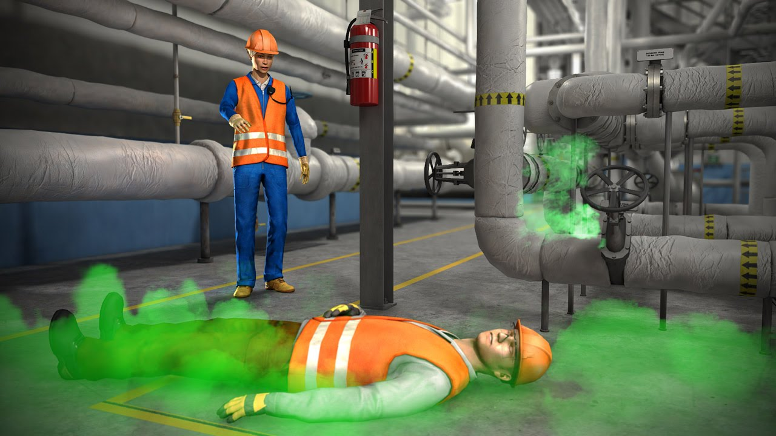
साँस द्वारा लिया गया जहर
धुएं और वाष्प के कारण होने वाली विषाक्तता तेज हो सकती है, शरीर बहुत तेजी से साँस के जहर को अवशोषित करता है, एक्सपोजर जितना लंबा होगा रोग का निदान उतना ही मुश्‍किल होगा, खतरनाक वातावरण में रोगी तक पहुंच प्राप्त करने के लिए विशेष मास्क का उपयोग करें।

Slide 16
कार्बन मोनोऑक्साइड विषाक्तता
कार्बन मोनोऑक्साइड विषाक्तता कार्बन मोनोऑक्साइड गैस के साँस लेने के बाद होती है।
कार्बन मोनोऑक्साइड रंगहीन, गंधहीन, बेस्वाद और गैर-परेशान करने वाला होता है, जिससे लोगों के लिए इसका पता लगाना मुश्किल हो जाता है।

Slide 17
कार्बन मोनोऑक्साइड विषाक्तता के लिए अस्पताल से पहले का उपचार
कार्बनमोनोऑक्साइड विषाक्तता के लिए प्राथमिक उपचार यह है की खुद को खतरे में डाले बिना तुरंत पीड़ित को जोखिम वाले स्थान से हटा दे।
मदद के लिए पुकारें।
जरूरत पड़ने पर सीपीआर दें ।

Slide 18
कार्बन मोनोऑक्साइड विषाक्तता के लिए अस्पताल से पहले का उपचार
कार्बन मोनोऑक्साइड विषाक्तता के लिए मुख्य चिकित्सा उपचार एक तंग फिटिंग ऑक्सीजन मास्क द्वारा 100% ऑक्सीजन है। ऑक्सीजन हीमोग्लोबिन से कार्बन मोनोऑक्साइड के पृथक्करण को तेज करता है, इसके जैविक आधे जीवन को कम करके ऊतक ऑक्सीजनेशन में सुधार करता है।
जितनी जल्दी हो सके अस्पताल ले जाएं।

Slide 19

साँस द्वारा लिए गए जहर में सामान्यतः सम्मिलित है
कार्बन मोनो ऑक्साइड
औद्योगिक स्थलों, सीवरों और कुओं से कार्बन डाइऑक्साइड
क्लोरीन गैस (स्विमिंग पूल के आसपास आम)
तरल रसायनों और स्प्रे से धुआं
अमोनिया
सल्फर डाइऑक्साइड (बर्फ बनाने के लिए उपयोग किया जाता है)
संवेदनाहारी गैसें (ईथर, नाइट्रस ऑक्साइड, क्लोरोफॉर्म)

Slide 20
साँस द्वारा लिए गए जहर में सामान्यतः सम्मलित है
ड्राई क्लीनिंग सॉल्वैंट्स
घटते एजेंट, या अग्निशामक यंत्र
औद्योगिक गैसें
प्राकृतिक गैस का अधूरा दहन
हाइड्रोजन सल्फाइड (सीवर गैस)

Slide 21
संकेत और लक्षण
साँस लेना के दुरुपयोग का इतिहास
सीने में दर्द या सीने में जकड़न
सीने में जलन या
गले में खांसी, घरघराहट, या खड़खड़ाहट

Slide 22
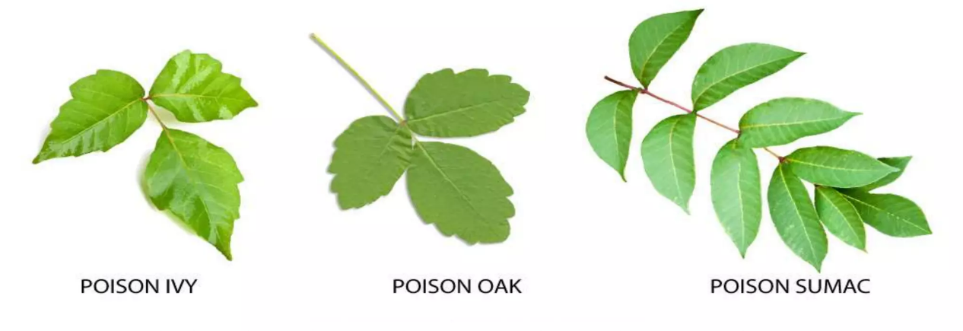
अवशोषित जहर
अवशोषित जहर वह है जो त्वचा के संपर्क में आने से शरीर में प्रवेश करता है।
प्राकृतिक स्रोतों में ज़हर आइवी, ज़हर सुमाक और ज़हर ओक शामिल हैं।
मानव निर्मित स्रोतों में संक्षारक, कीटनाशक, शाकनाशी और सफाई एजेंट शामिल हैं।

Slide 23
अवशोषित जहर के संकेत और लक्षण
एक्सपोजर का इतिहास।
त्वचा पर तरल या अवशेष।
खुजली या जलन।
दाने या छाले।

Slide 24
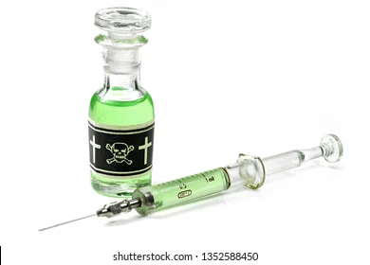
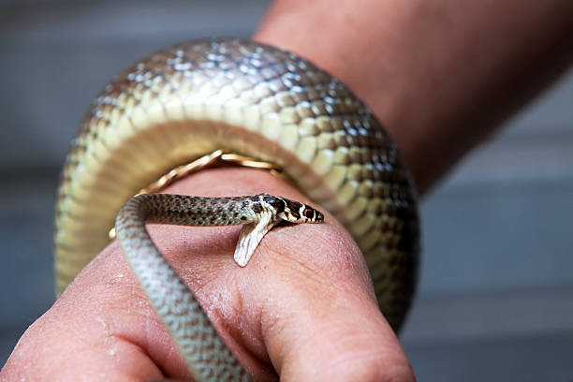
इंजेक्टेड जहर
एक इंजेक्शन जहर त्वचा में छेदन के माध्यम से शरीर में प्रवेश करता है।छेदन एक सुई (ड्रग्स), एक कीट के काटने या डंक, या पंचर के कारण हो सकता है।

Slide 25
इंजेक्शन वाले जहर के संकेत और लक्षण
सुई छेदन ।
इंजेक्शन स्थल पर दर्द, सूजन या लालिमा।
त्वचा में काटने का निशान या डंक लगा होता है।
कुछ घंटों के बाद चोट वाली जगह पर सुन्नता।
अंतर्ग्रहण जहर के समान अन्य लक्षण।

Slide 26
इंजेक्टेड जहर के लिए अस्पताल से पहले का उपचार
खुला वायुमार्ग बनाए रखें।
ऑक्सीजन का प्रशासन करें। संभावित उल्टी के लिए सतर्क रहें।
अपने आप को और रोगी को बार-बार इंजेक्शन से बचाएं। संभावित बार-बार कीड़े के डंक या काटने से बचाने के लिए रोगी के कपड़े काट दें।
सभी कंटेनर, लेबल या विषाक्तता के अन्य सबूत अस्पताल में लाएं।

Slide 27
इंजेक्टेड जहर के लिए अस्पताल से पहले का उपचार
मधुमक्खी के डंक के लिए:
A. जहर की थैली के साथ डंक को हटा दें।
B. एक प्लास्टिक कार्ड का उपयोग करें और रोगी की त्वचा के अंदर थैली को टूटने से बचाने के लिए त्वचा की सतह को खुरचें।
C. डंक पर बर्फ या कोल्ड पैक का एक बैग रखें।
एक शारीरिक परीक्षा आयोजित करें।
सदमे के लिए इलाज करें।
परिवहन के दौरान रोगी की लगातार निगरानी करें।

Slide 28
सांप का काटना
ये कुछ क्षेत्रों में काफी आम हैं। संकेत और लक्षण पेश होने से पहले कई घंटों की देरी कर सकते हैं। यदि रोगी को जहर से एलर्जी की प्रतिक्रिया होती है तो मृत्यु जल्दी हो सकती है।

Slide 29
सांप के काटने के संकेत और लक्षण
मतली और उल्टी।
कमजोरी, पक्षाघात।
दौरे, चेतना के स्तर में कमी।
पंचर घाव।
काटने के निशान के आसपास दर्द और/या जलन।
काटने के निशान से खून बह रहा है।
मलिनकिरण और सूजन।

Slide 30
सांप के काटने के लिए अस्पताल से पहले का इलाज
सुनिश्चित करें कि दृश्य आपके और रोगी के लिए सुरक्षित है।
रोगी को शांत करें और उसे आरामदायक स्थिति में रखने का प्रयास करें।
काटने के निशान का पता लगाएं और उन्हें पानी और साबुन से साफ करें।
प्रभावित छोर से अंगूठियां, कंगन और किसी भी प्रतिबंधात्मक वस्त्र को हटा दें।

Slide 31
सांप के काटने के लिए अस्पताल से पहले का इलाज
टूर्निकेट न लगाएं, काटने के निशान के आसपास चीरा न लगाएं और घाव से जहर को न चूसें।
सदमे का इलाज करें और आवश्यकतानुसार बुनियादी जीवन सहायता प्रदान करें।
रोगी को कोई भी भोजन या पेय न दें।
सांप की पहचान करें।
यदि आवश्यक हो तो ऑक्सीजन दें।
परिवहन के दौरान रोगी की लगातार निगरानी करें,केवल एंटी-वेनिन एक जहरीले सांप के काटने के लिए एक मारक के रूप में काम करता है

Slide 32
शराब का दुरुपयोग
शराब के दुरुपयोग से नशे की लत होती है और अधिक नशा करने से शारीरिक और मानसिक गिरावट होती है, शराब के नशे में मरीज अपने और दूसरों के लिए खतरनाक हो सकता है।

Slide 33
शराब के दुरुपयोग के संकेत और लक्षण
सांस और/या कपड़ों पर शराब की गंध।
हैरतअंगेज़।
अस्पष्ट भाषण।
मतली और उल्टी।
चेहरे की लाली।
परिवर्तित व्यवहार।

Slide 34
शराब के दुरुपयोग के लिए अस्पताल से पहले का उपचार
सत्यापित करें कि क्या यह सख्ती से शराब के दुरुपयोग का मामला है (निर्धारित करें कि रोगी मधुमेह है या नहीं)।
ईएमएस को यह तय करने दें कि पुलिस के हस्तक्षेप की आवश्यकता है या नहीं।
महत्वपूर्ण संकेतों की निगरानी करें और सांस लेने की समस्याओं के लिए सतर्क रहें। उल्टी के लिए सतर्क रहें और आकांक्षा को रोकने के लिए कदम उठाएं।
प्रतिबंधात्मक साधनों का उपयोग किए बिना रोगी को चोट से बचाएं
जरूरत पड़ने पर ऑक्सीजन दें। रोगी को परिवहन करें।

Slide 35
शराब वापसी के संकेत और लक्षण
(प्रलाप ट्रेम्स)
भ्रम और बेचैनी
बदला हुआ व्यवहार
मतिभ्रम
कांपते हाथ
ऐंठन

Slide 36
नशीली दवाओं का दुरुपयोग
बचावकर्ता के लिए प्रत्येक दवा के विशिष्ट नाम और प्रभाव जानना आवश्यक नहीं है, लेकिन चिकित्सा प्रथम उत्तरदाता के पास नशीली दवाओं के दुरुपयोग के संभावित मामले की पहचान करने की क्षमता होनी चाहिए। अक्सर दुरुपयोग की जाने वाली दवाओं के पांच प्रकार हैं|

Slide 37
अक्सर दुरुपयोग की जाने वाली दवाओं के पांच प्रकार हैं:
1. उत्तेजक: ये केंद्रीय तंत्रिका तंत्र को उत्तेजित करते हैं, जिससे उपयोगकर्ता उत्साहित हो जाता है दवाओं के इस समूह में एम्फ़ैटेमिन, कोकीन, कैफीन, अस्थमा की दवाएं और वाहिकासंकीर्णन दवाएं शामिल हैं।

Slide 38
अक्सर दुरुपयोग की जाने वाली दवाओं के पांच प्रकार हैं:
2. अवसाद: ये केंद्रीय तंत्रिका तंत्र को दबाते हैं ।
ये नाड़ी और सांस लेने को कम करते हैं, उनींदापन पैदा करते हैं और सजगता को धीमा कर देते हैं (गैर-बार्बिट्यूरेट शामक, डायजेपाम) ।

Slide 39
अक्सर दुरुपयोग की जाने वाली दवाओं के पांच प्रकार हैं:
3. एनाल्जेसिक नारकोटिक्स (अफीम-डेरिवेटिव) उनका उपयोग विश्राम की तीव्र स्थिति पैदा करता है कुछ आसानी से प्राप्त किए जा सकते हैं, जैसे कि कफ सिरप में पाया जाने वाला कोडीन ये दवाएं शरीर के तापमान को कम करती हैं, नाड़ी और सांस को धीमा करती हैं, मांसपेशियों को आराम देती हैं, और पुतली के संकुचन, उनींदापन और सुस्ती का कारण बनती है (मॉर्फिन, हेरोइन) ।

Slide 40
अक्सर दुरुपयोग की जाने वाली दवाओं के पांच प्रकार हैं:
4. मतिभ्रम: ये दवाएं व्यक्तित्व को बदल देती हैं और धारणा को विकृत करती हैं. मरीज़ अक्सर असामान्य आवाज़ें सुनने और अजीब रंग देखने की कल्पना करते हैं, मतिभ्रम का उपयोग करने वाले व्यक्ति आक्रामक हो सकते हैं और आपके, दूसरों और खुद के लिए खतरा पैदा कर सकते हैं (एलएसडी, पीसीपी, एसटीपी, मेस्केलिन, पियोट) ।

Slide 41
अक्सर दुरुपयोग की जाने वाली दवाओं के पांच प्रकार हैं:
5. वाष्पशील रसायन: कुछ रासायनिक पदार्थों के वाष्प उत्तेजना, उत्साह या उड़ने की अनुभूति का कारण बनते हैं. सामान्य तौर पर ये रसायन सॉल्वैंट्स, सफाई तरल पदार्थ, गोंद और गैसोलीन होते हैं। प्रभाव वास्तविकता का अस्थायी नुकसान, गंध की भावना का नुकसान, त्वरित नाड़ी और श्वास और संभावित कोमा हैं।

Slide 42
नशीली दवाओं के दुरुपयोग के संकेत और लक्षण
उत्तेजना।
उनींदापन और धीमी सजगता।
नाड़ी और सांस लेने में कमी।
त्वरित नाड़ी और श्वास।
शिथिल मांसपेशियां।

Slide 43
नशीली दवाओं के दुरुपयोग के संकेत और लक्षण
संकुचित या फैली हुई पुतलियाँ।
विकृत धारणा।
आक्रामक व्यवहार।
उल्‍लासोन्‍माद।
संभावित कोमा

Slide 44
नशीली दवाओं के दुरुपयोग के लिए अस्पताल से पहले का उपचार
बुनियादी जीवन समर्थन प्रदान करें।
यदि रोगी सचेत है और यदि ओवरडोज अंतिम 30 मिनट के भीतर मौखिक रूप से लिया गया था तो उल्टी को प्रेरित करें।
यदि रोगी अतिसक्रिय है, तो आत्म-चोट और दूसरों को चोट लगने से रोकने के लिए संयम लागू करें।
रोगी का विश्वास जीतने और चेतना के स्तर की निगरानी करने के लिए उससे बात करें।

Slide 45
नशीली दवाओं के दुरुपयोग के लिए अस्पताल से पहले का उपचार
रोगी की सांस लेने की सावधानीपूर्वक निगरानी करें क्योंकि शामक धीमी गति से सांस लेने का कारण बन सकता है और संभावित श्वसन गिरफ्तारी का कारण बन सकता है।
रोगी को आराम दें और भावनात्मक समर्थन प्रदान करें।
एलर्जी प्रतिक्रियाओं के लिए देखें।
नशीली दवाओं के दुरुपयोग के सभी सबूत रखें।
यदि उपलब्ध हो तो अपने स्थानीय जहर नियंत्रण केंद्र को कॉल करें।
यदि आवश्यक हो तो ऑक्सीजन दें।
रोगी को तुरन्‍त अस्‍पताल पहुचाएं।

Slide 46
समीक्षा
हमने विषाक्तता के बारे में सीखा है
विषाक्तता के सामान्य संकेत और लक्षण
विषाक्तता का अस्पताल से पहले का उपचार
विषाक्तता के मार्ग

Slide 47
कोई सवाल

Slide 48

धन्यवाद

Slide 49
मूल्यांकन
Q. मॉर्फिन किस प्रकार की दवा है?
Q. अवशोषित जहर के चार विशिष्ट संकेत और लक्षण क्या हैं?

